Slide 1
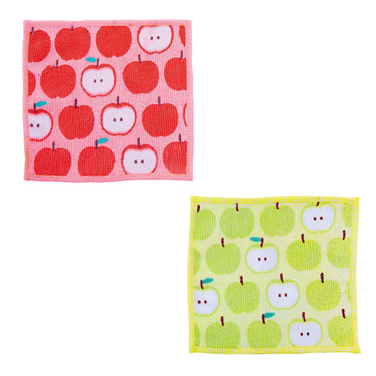
【提案書】
マイクロファイバーミニタオル
特徴
スマホの画面やメガネなどを拭くのにぴったりで便利な上、見た目もとっても可愛らしいマイクロファイバーミニタオルです。イベントやキャンペーンのちょっとした特典用や粗品用としても人気です。
納期
納期スペース
仕様
カラー展開 ： 色指定不可
素 材 ： ポリエステル
サイズ ： 150×150mm
包 装 ： ポリ袋入
お見積
お見積りスペース

